Slide 1


Digital Forensic
30 Janvier 2025
Confidentiel
Présenté par Thibault G

Slide 2
Sommaire
1
Kezako ?
4
Méthodologies
2
Objectifs
5
Outils
3
Branches du forensic
6
Exercices Pratiques

Slide 3
Kezako ?
- Investigation sur des SI, réseaux, IoT…
- Retracer les évènements qui se sont déroulés
- Comprendre les techniques d’attaques/d’élévation
- Encadrement très strict
- Toujours différent selon les analyses
- Très intéressant (et addictif)
- La catégorie la plus intéressante sur RootMe :p

Slide 4
Objectifs
- Identifier et préserver les preuves numériques (Artefacts)
- Analyser tous les artefacts exploitables
- Réponse à incident en trouvant le point de départ
- Trouver des solutions pour éviter une nouvelle attaque

Slide 5
Branches du forensic
Forensic
Live Forensic
Réseau
Système
Mobile
Base de données
RAM
Process actifs
Réseau
Session active
Logs en temps réel
…
Trafic réseau
Logs pare-feu
Logs proxy
DNS
VPN
SSH
…
Disques durs
Fichier système
Logs système
Tâches (cron)
Scripts
Registres
Services
…
SMS, Appels, Contacts
Historique
Applications
Géoloc. (GPS)
Contenus multimédias (photos, vidéos, audio…)
….
Fichiers de BDD
Logs de connexion
Requêtes SQL
Sauvegardes de BDD
Perms et droits d’accès
…

Slide 6




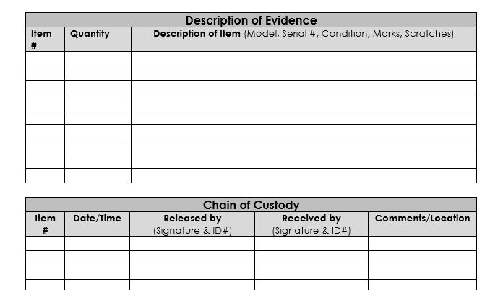




Méthodologies
Présentation
Identification
Documentation
Conservation
Interprétation
Collecte
Analyses
Examination

Slide 7











Outils
Collecte
Analyse
FTK Imager
DD
Volatility
Autopsy
Tcpdump
Wireshark
EnCase
Splunk
Network Miner
Cellebrite
DB Browser
Testdisk

Slide 8
Merci
Des questions ?

Slide 9
Exercices Pratiques
(Enfin il arrête de parler)

